Slide 1
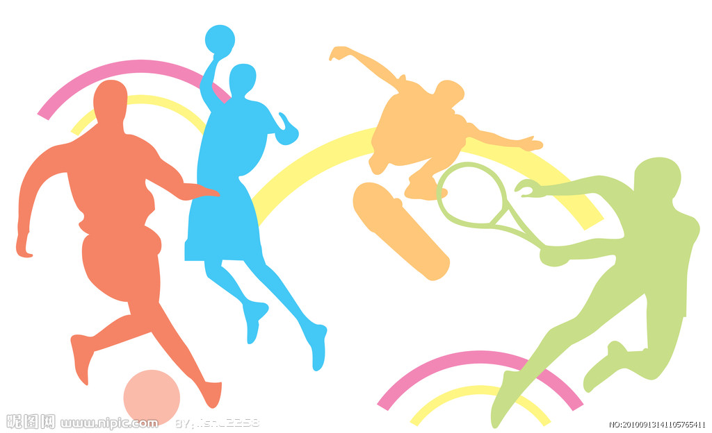
强健体质，开拓未来
——关于大学体育课的调查
研究者：22120418 徐芬芬
22120419 季春威
22120420 王 君
22120421 王 娅

Slide 2
为什么要研究？
一、研究的背景
健康的身体是革命的本钱。目前，国家都呼吁全民运动与健身，阳光体育运动，健康晨跑等多项活动都在积极开展中。在大街小巷不时看到大叔或大妈都在积极谱写自己人生的另一段辉煌。体育锻炼对于我们每一个人都有着非同寻常的意义，尤其是我们大学生。从对最基本体育课的态度入手，了解大学生体育运动情况的现状和存在问题，进行总结并提出建议。

Slide 3
二、研究的目的
1、了解大学生对基本体育课的态度及原因。
2、了解大学生基本身体状况及运动情况。
3、发现大学生在体育锻炼方面存在的问题。
4、更好地推进大学生体育锻炼进一步普及，提高体育教学和体育锻炼的质量。

Slide 4
研究方法及结果
我们采取了调查问卷形式，设有10道题，共有200人（随机抽取）填写了问卷，现将试题及解答过程展示

Slide 5
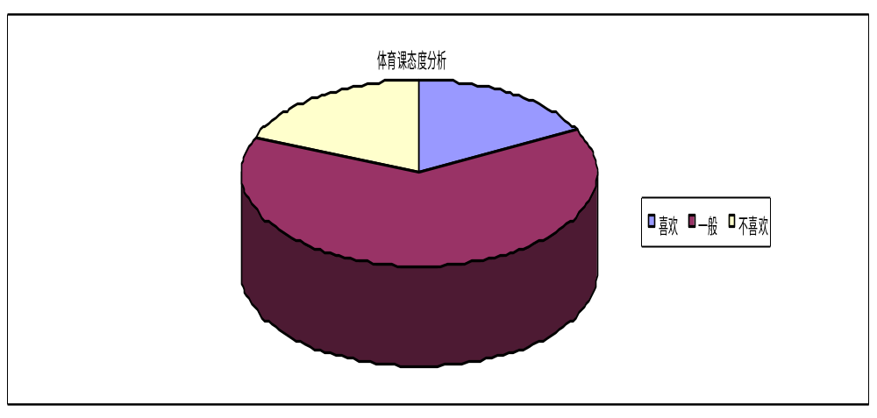
1、你喜欢上体育课吗？
A、喜欢 B、一般 C、不喜欢
小结：
大部分人对于体育课的态度是无所谓的
真正喜欢上体育课的人所占的比例不到四分之一
我们大学生对于体育课的热情亟待加强

Slide 6
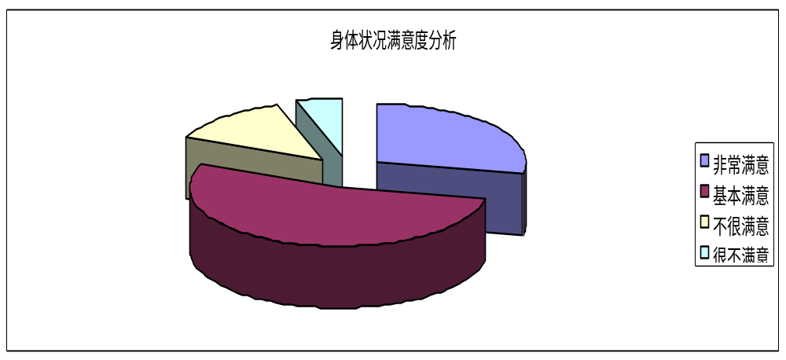
2、对目前自己的体质情况，感觉是：
A、非常满意 B、基本满意 C、不很满意 D、很不满意
小结：
1、大部分的人对于自己的体质是比较乐观的
2、这样乐观的自我评价在一定程度上不利于大学生认识到体育锻炼的必要性

Slide 7
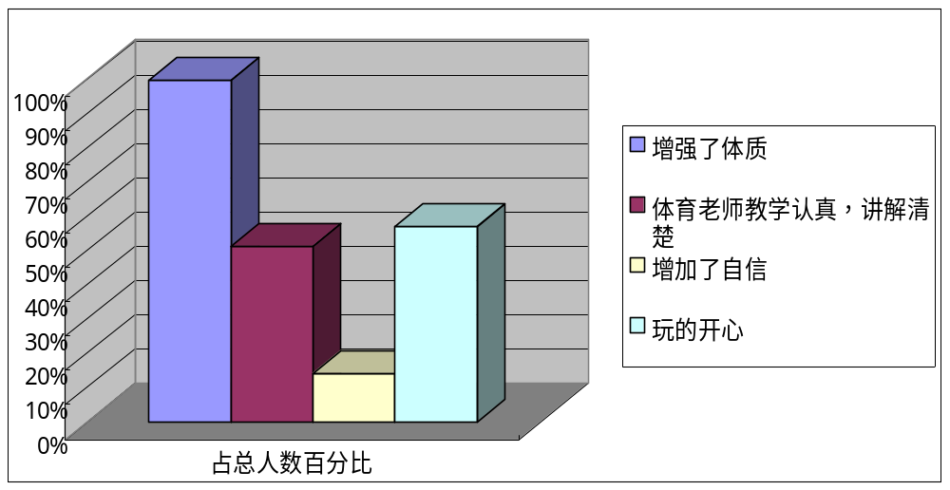
3、喜欢体育课（35人）是因为：（多选）
A、增强了体质 B、体育老师教学认真，讲解清楚， 课堂趣味性强。
C、增加了自信 D、玩得开心。
小结：
大部分人都没有真正意识到体育锻炼的意义，
其实主要都还是为了好玩去的，增强大学生对于体育的认识和重视，非常具有紧迫性

Slide 8
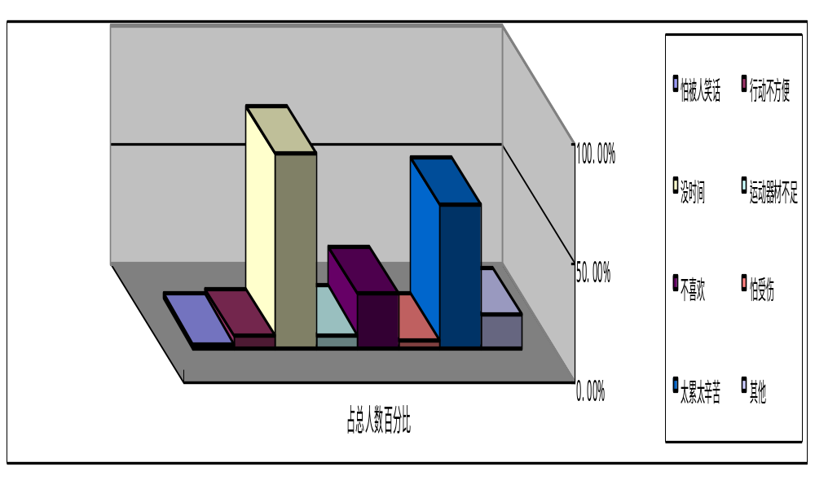
4、对体育课程不感兴趣（165人）是因为：（多选）
A、怕被人笑话 B、行动不方便 C、没时间 D、运动器材不足
E、不喜欢 F、怕受伤 G、太累、太辛苦 H、其他
小结：
在这一选项中，选没有时间的同学明显占了大多数，
大部分同学都没有意识到体育锻炼的重要性，没有认识到健康的重要性

Slide 9
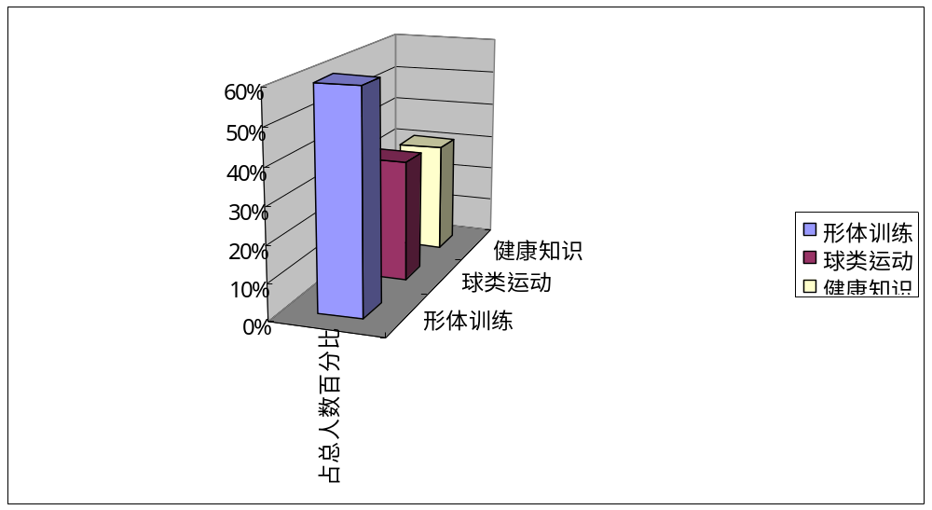
5、你希望在体育课上学到哪方面的知识技能？（多选）
A 形体训练 B球类运动 C健康知识
小结：
选项的不同选择说明同学们上体育课主要希望学到的多是一些技能性的东西
相信增加这方面课程的开设能够提升同学们上体育课的热情

Slide 10
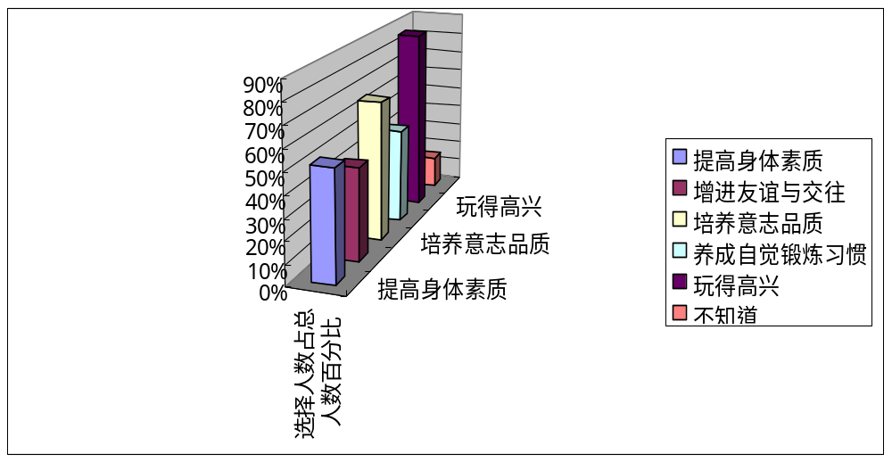
6、你认为上体育课的目的是什么？（多选）
A、提高身体素质 B、增进友谊与交往 C、培养意志品质
D、养成自觉锻炼的习惯 E、玩的高兴 F、不知道
小结：
同学们上体育课有着比较明确的强身健体的目的性的，
这可以成为我们体育课改革的一个参考

Slide 11
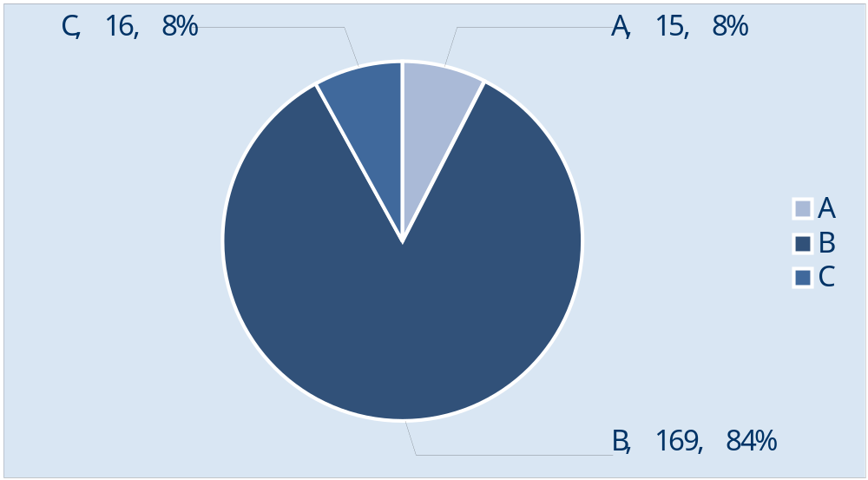
7、体育课中你需要老师怎样的态度？
A、严厉 B、温和 C、松散随意
选A的有：15
选B的有：169
选C的有：16
小结：
为了增强同学对于体育课的热情，在体育课改革中，
我们的体育老师还是应以温和教学的方式为主啊

Slide 12
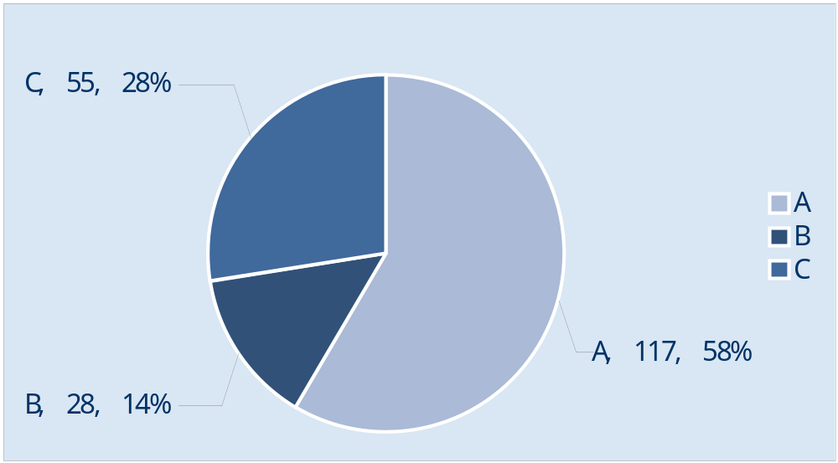
8、你喜欢校运动会吗？
A、喜欢 B、不喜欢 C、无所谓
选A的有：117
选B的有：28
选C的有：55
小结：
从这一调查数据可以看出，运动会是我们同学比较喜欢的，
我们可以通过开展运动会的方式，增强大家对于运动的热爱。

Slide 13
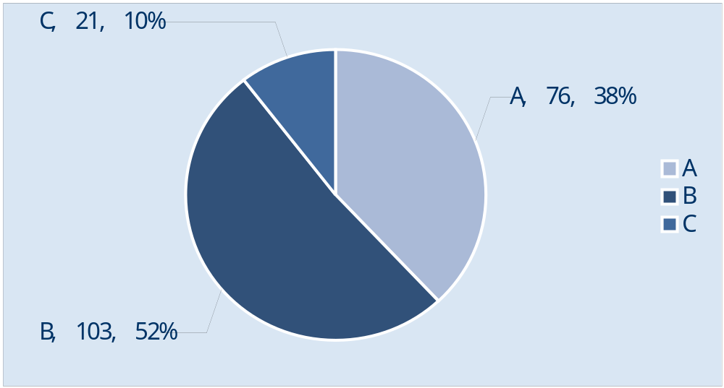
9、你平时参加体育活动吗？
A、经常 B、偶尔 C、从来不
选A的有：76
选B的有：103
选C的有：21
小结：
大部分同学参加体育活动还是比较少的，平常运动量没有达到要求，
为了增强大学生的体质，有必要让同学们多多运动，经常锻炼

Slide 14
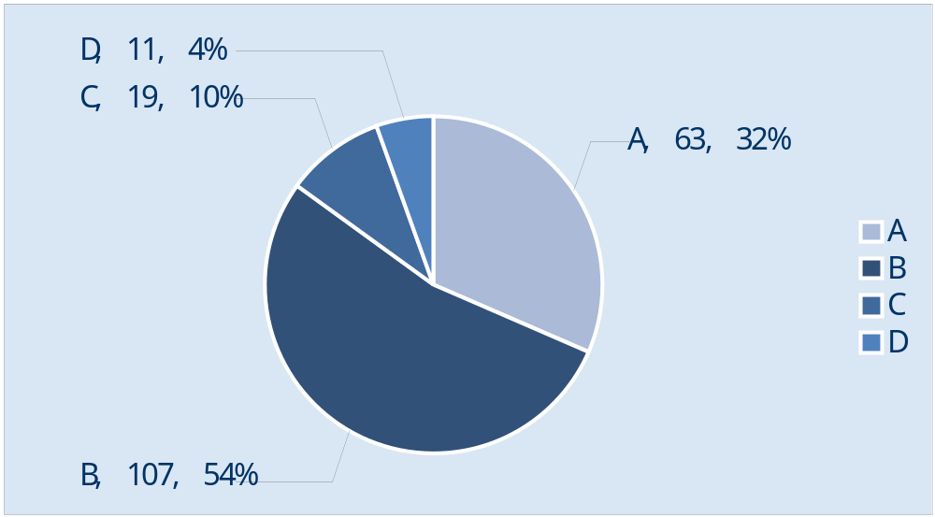
10、你平时会参加何种体育活动？
A、球类运动。B、跑步。C、健美体操。D、其他
选A的有：63
选B的有：107
选C的有：19
选D的有：11
小结：
大部分同学喜欢的都是比较简单的跑步运动，学校可以多多开展这样的活动

Slide 15
以上数据分析显示：
总体状况：目前大学生普遍身体素质较差，并且加强体育锻炼的意识不强。
原因：
1、大家对于体育锻炼对身体健康的重要性缺乏足够的认识，
2、老师的上课态度，锻炼时间等都是比较重要的影响因素。
结论：我们大学生的体育锻炼状况堪忧，我们必须得进行体育课的相应改革，
从而推进大学生体育锻炼进一步普及，提高体育教学和体育锻炼的质量。

Slide 16
建议
学校很有必要注意培养提高学生对于体育锻炼的兴趣和习惯,并作为重点贯彻到体育课的教学中去，逐步培养学生自我锻炼的习惯。
应积极培养大学生养成良好的体育生活方式，而不是下课就玩电脑，周末就窝寝室。
使大学生逐步认识到体育生活方式的重要性，加强体育教材内容的改革，充分挖掘大学生参加体育锻炼的潜力。
大学生参加体育课的目的性是比较明显的，主要希望学到一些形体训练和球类技能等比较实用的东西，在体育课上，应该增加这些方面的内容，满足大学生的需求。

Slide 17

总结
生命在于运动，大学生作为祖国的未来，民族的希望，必须得首先拥有一个强健的体魄。作为朝气蓬勃的大学生，我们更应该在运动中体验到生命的活力，在运动中体会生活的乐趣，在运动中
强健体质，开拓未来!

